Slide 1
Klasa Ascomycetes, podklasa Carpoascineae - razmnožavanje

Slide 2
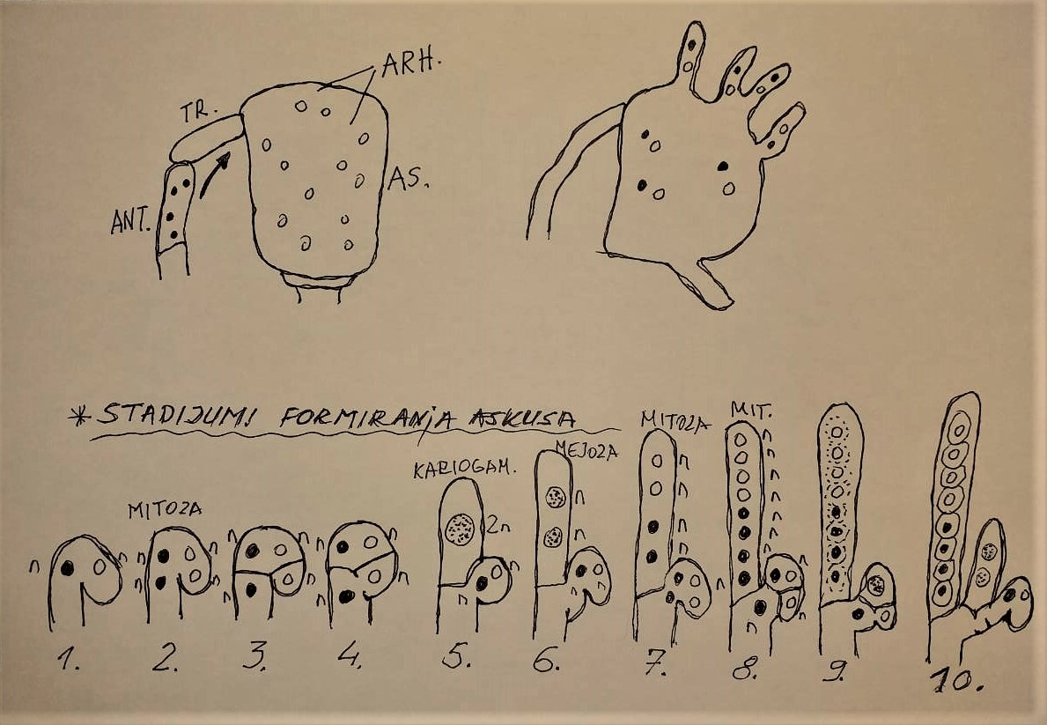

Slide 3
Na hifama se obrazuje nekoliko pari polnih ćelija - anterdije i arhikarpi.
Anteridije su višejedarne ćelije, cilindričnog oblika i njihova jedra su nosioci muških polnih osobina.
Arhikarpi se sastoje iz trihogina i askogena. Trihogin je bez jedara, cilindricnog oblika i malo zakrivljen. Askogen je mehurasto proširen, višejedaran, a njegova jedra su nosioci ženskih polnih osobina.
Vrh anteridije sraste sa trihoginom, ć.zidovi se resorbuju a jedra i protoplazma iz anteridije prelaze u trihogin , a zatim preko posebnih otvora koji se nalaze u osnovi trihogina , prelaze u askogen. Tu se muška i ženska jedra združuju u dikariona (združena jedra različitih polova). Istovremeno sa obrazovanjem
dikariona na površini askogena obrazuje se 10-20 askogenih hifa. Dikarioni odlaze u askogene hife. Ćelije koje su bliže askogenu sadrže veći broj dikariona, a vršne ćelije askogene hife sadrže samo jedan dikarion.
Ovo je prikazano na prva 2 crteža u gornjem slajdu.

Slide 4
Formiranje askusa iz vršne ćelije askogene hife (donji crteži 1-10):
1. Vrh vršne ćeliji sa dikarionom se savija u kukasti izraštaj
2. Konjugovana mitoza – jedra se dele na 4 jedra sa n brojem hromozoma (pre mitoze jedra se udvajaju, kao slika u ogledalu i zato imamo sa n a ne ½ n posle mitotičke deobe)
3. 1 jedro ide u kukasti izraštaj, 2 jedra različitih polova u vrh, a 1 jedro u bazalni deo. Poprečnim septama se tako odvaja na 3 ćelije.
4. Vršna ćelija je majka ćelija askusa (od nje postaje askus), a između kukastog i bazalnog dela se resorbije membrana, jedra združuju i nastavlja isti proces. Mi dalje posmatramo vršnu ćeliju.
5. Kariogamija (spajanje jedara) u jedro sa diploidnim br.hromozoma (2n). U njemu je izmešan genetski materijal (m+ž)
6. Mejoza (redukciona deoba)–nastaju 2 jedra sa n br.hromozoma
7. Mitoza – ova 2 jedra se dele na 4 sa n br.hromozoma
8. Mitoza – 4 novonastala jedra se dele na 8 sa n br.hromozoma
9. Oko svakog jedra se skuplja protoplazma
10. Na površini protoplazme oko jedara formira se membrana i tako nastaju askospre.

Slide 5
Ostatak protoplazme (epiplazma) je bogata glikogenom koji kada upije vodu prelazi u šećer, pri čemu se povećava njen osmotski pritisak i askus puca. Iz askusa se izbacuju spore nekoliko cm u daljinu, a zatim putem vektora (vazduh, kiša, insekti, čovek i sl.) prenose na veće udaljenosti.
Hife okolne micelije obrastaju askogene hife i formira se plodonosno telo (askokarp – peritecije, apotecije, kleistotecije).
Formirane askuse razdvajaju parafize (haploidne ćelije)
Epitecije – sloj koji postoji iznad nezrelih askusa, a kada sazru on se razori.

